Slide 1
在私有資料中心 啟用雲NAS
透過
彈性配置資源與預算
Notes:
QTScloud
A cloud-based OS let users quickly own a NAS service with cloud servers at any time.

Slide 2
內容
大綱
1
雲 NAS 解決方案 QTScloud
2
為何選用 QTScloud VM 版
3
如何使用 QTScloud VM 版
4
QTScloud VM 版重點功能

Slide 3
雲 NAS 解決方案

Slide 4
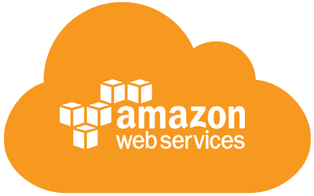
QTScloud 是 QNAP首款雲NAS解決方案
雲端版
VM 版
公有雲
私有雲
或
在彈性靈活的公有雲平台​
在自行建置的 IT 虛擬環境
"享受 QTScloud 帶來豐富的 NAS 使用體驗"
Notes:
First of all we need to just introduce to the users that QTScloud is going to be QNAP's first Cloud NAS solution
Cloud NAS is a different business segment altogether and hence its important to stress upton the fact that QNAP is now going to dive into Cloud NAS business
Need to show an animation: NAS and Cloud coming together

Slide 5
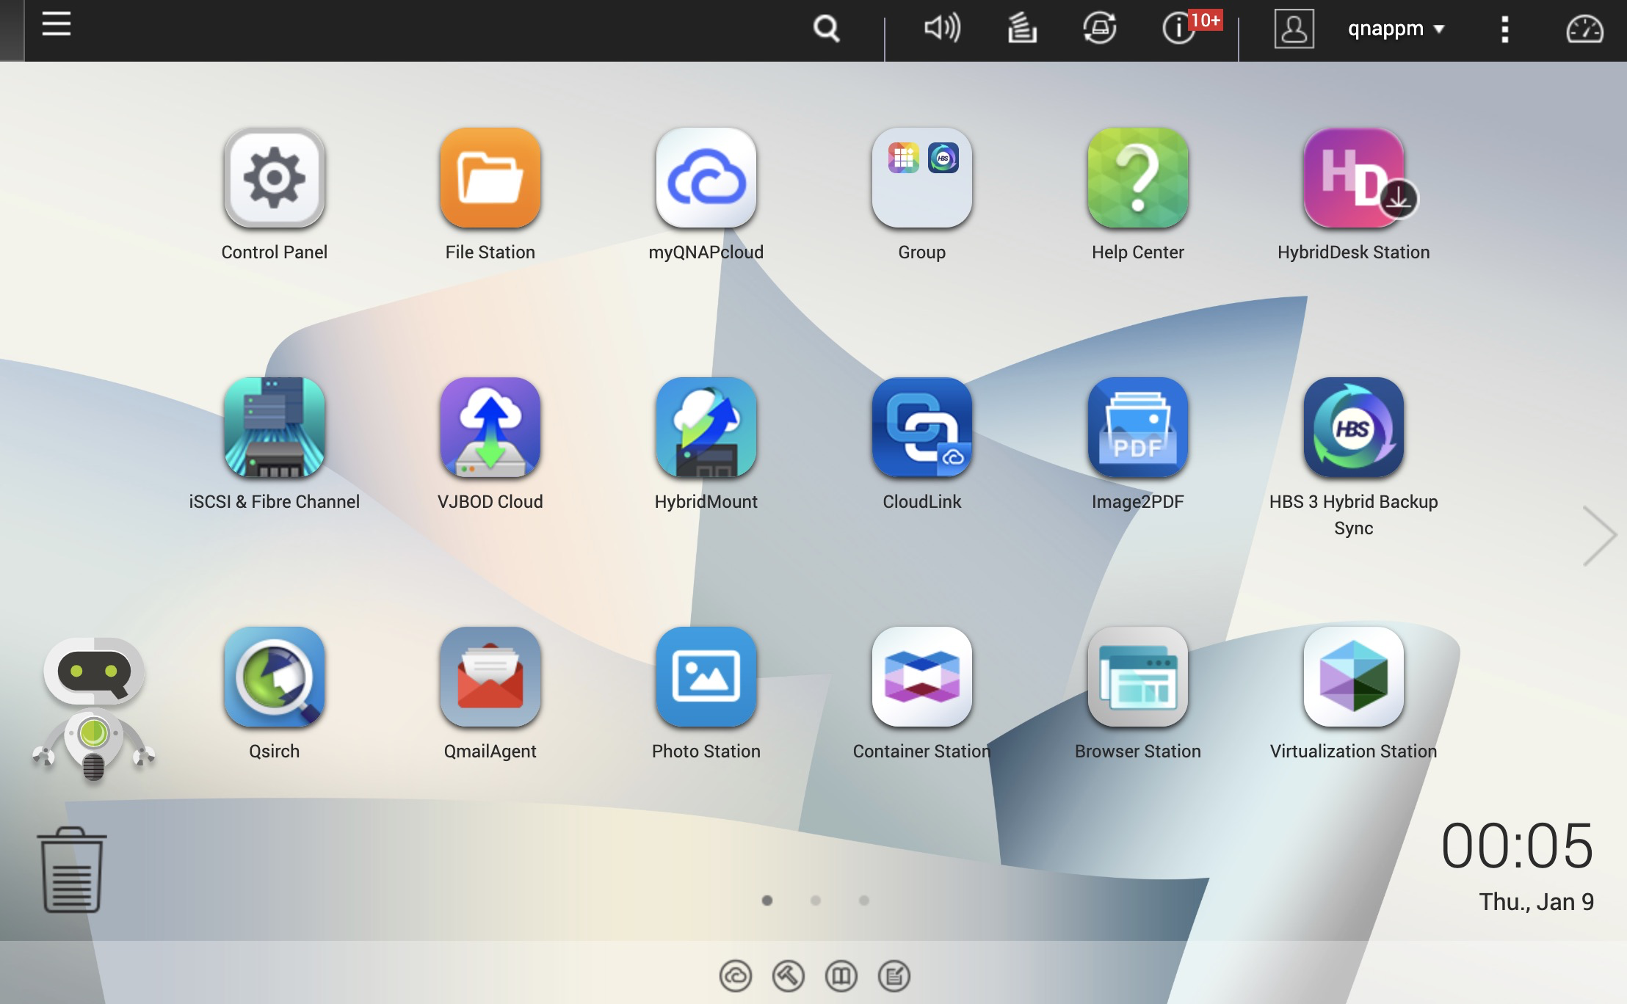
經多年淬鍊的 QTS 作業系統 現已開放在雲上運行
QTS 作業系統
OS
多媒體
行動 Apps
儲存
AI
WIN/MAC 套件
網路
通知
全文檢索
安全
授權
& 更多...

Slide 6
使用 QNAP 雲 NAS 有效率地活用儲存在企業資料中心內的檔案
過去
現在
分享
瀏覽
下載
搜尋
分點辦公室
透過 File station 或常用的通訊協定SMB/ClFS, NFS, AFP, iSCSl 存取檔案
透過分享連結或 FTP 下載檔案
外部客戶
使用 Qsirch、QuMagie 等應用程式活用資料中心內的資料
外部網路
（經由 http/ https）
KVM
Hyper-V
VMware
KVM
Hyper-V
VMware
區域網路
（經由 VPN）
備份及同步
備份及同步
QNAP NAS
本地 PC
QNAP NAS
本地 PC
總部

Slide 7
虛 擬 設 備
支援運行在公有雲或私有雲平台
企業能以合理的價格及最佳的效能來運行關鍵任務所需的應用程式

Slide 8
為 何 選 用
VM 版
Notes:
QTScloud
A cloud-based OS let users quickly own a NAS service with cloud servers at any time.

Slide 9
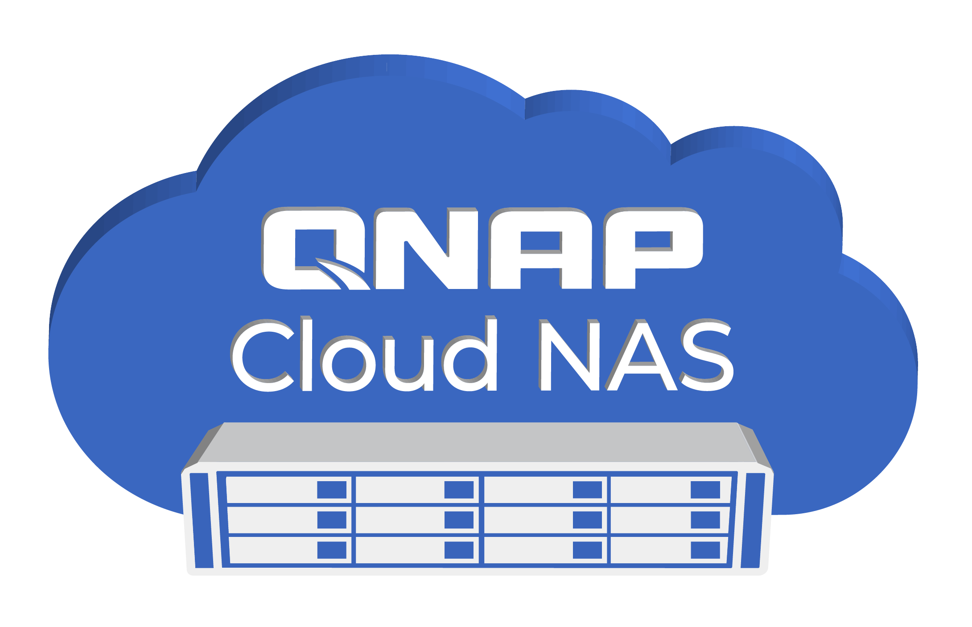
於內部部署環境建置檔案共享平台
使用案例
1
?
企業希望將機敏資料儲存在內部部署環境中（on-premise）並且希望有易用的介面並透過嚴謹的權限控管授權給特定用戶存取資料。
透過 QTScloud VM 版，IT 人員可以直接 Vmware / KVM / HyperV 進行數據管理，並運用內建的 File Station 進行文件管理和檔案共享。
User 1 desktop
AFP
File Station
User 4 desktop
CIFS/SMB
File Station
User 2 desktop
NFS
User 5 desktop
Vmware/ KVM/ HyperV
File Station
iSCSI
User 3 desktop
User 6 desktop
Physical Servers/Data Centers
On-premise

Slide 10
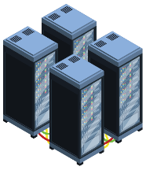
混合雲異地備份省時又省力
使用案例
2
?
擁有多站點資料中心的大型企業需要可靠的異地備援方案來保護重要資料，但在企業內部另外部署硬體作為備份用途需要巨額投資。
將 QTScloud VM 版本部署在多個站點的資料中心內的虛擬設備並將數據中心備份到雲。
資料中心
1
物件
儲存
資料中心
2
公有雲平台
資料中心
3

Slide 11
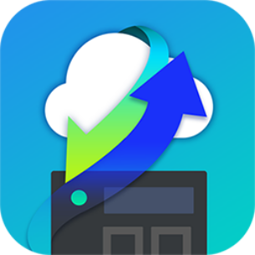
虛擬設備也可以是雲網關活用雲上資料
使用案例
3
?
IT 管理員在資料中心已部署大量虛擬設備及應用程式，若要使用雲上資料需要額外購置而貴的雲網關設備才能在內部環境中存取雲上資料。
夠過 QTScloud VM 版本即可將原本已購置的虛擬設備搖身一變成為資料中心內的雲網關，讓 IT 管理員不需額外添購昂貴雲網關設備。
App
App
App
App
App
物件
儲存
VM
VM
VM
VM
VM
VM
Vmware/ KVM/ HyperV
公有雲平台
資料中心/虛擬設備

Slide 12
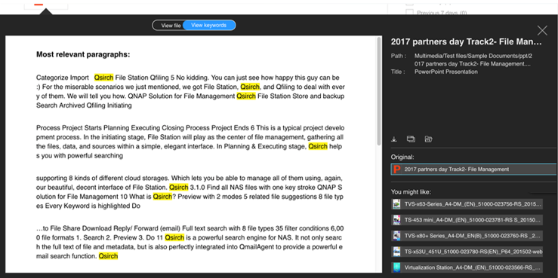
為您的企業提供強大的全文檢索引擎
使用案例
4
?
擁有海量文件的大型企業希望透過特定關鍵字快速找到文件。
QTScloud 提供 Qsirch 強大的搜尋解決方案，讓您透過檔案名稱、內容以及後設資料 (metadata) 找到所需的檔案。
快速瀏覽出現關鍵字的重點章節，確認為所需要的文件內容後可立即下載或分享。
不需安裝其它套件即可檢視文件內容。

Slide 13
如 何 使 用
VM 版
Notes:
QTScloud
A cloud-based OS let users quickly own a NAS service with cloud servers at any time.

Slide 15
演示方案
Getting Started
Initializing QTScloud
Where to find the QTScloud Image
How to purchase License
Upload QTScloud Image in Vmware
Enter the License Information
Initialize the QTScloud NAS
Setup storage pool and volume
Setting Up Instance
Hybrid Cloud data backup
Create a virtual machine on VMware
Start a virtual machine
Allocate volume
Start instance
Setup HybridMount on QTScloud
Mount QTScloud on a local machine
Use HBS to backup data to AWS S3

Slide 16
重 點 功 能
VM 版
Notes:
QTScloud
A cloud-based OS let users quickly own a NAS service with cloud servers at any time.

Slide 17
QTScloud VM 版六大功能
1
4
彈性擴充可用的儲存空間
雲端資料保護及安全性
2
5
資料精省再備份
隨時掌握您 Cloud NAS 的狀態
3
便捷的檔案分享與權限管理
6
多元化應用：檔案備份、
工作生產力及多媒體管理

Slide 18
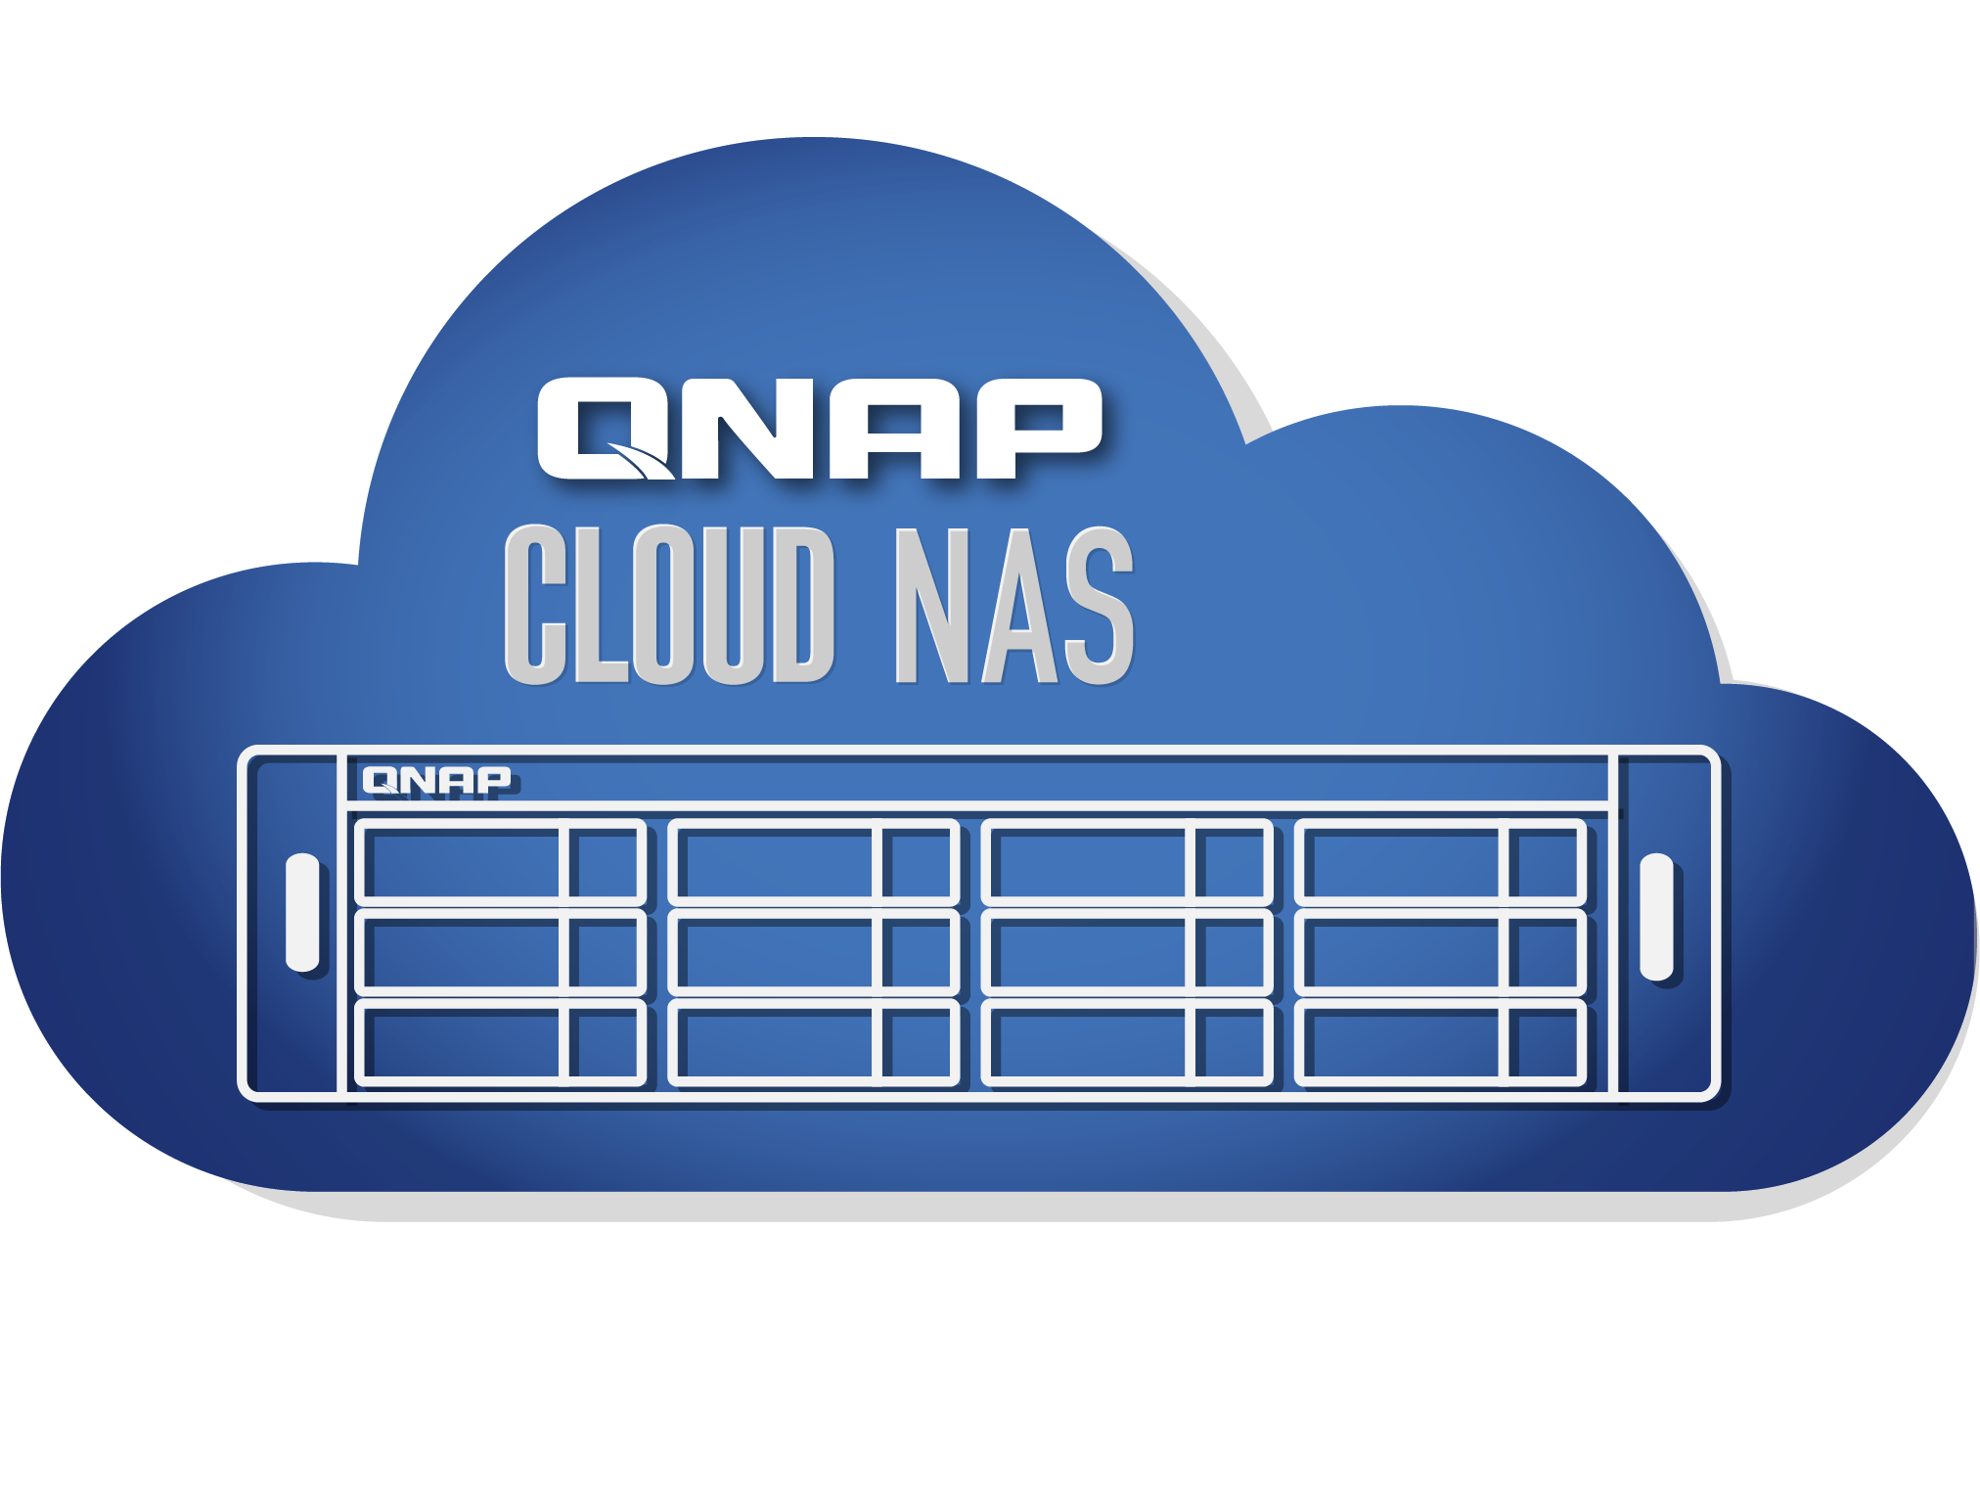
使用 HybridMount 擴充 QTScloud 的可用空間
若已有雲端服務供應商，可以用來擴充與共用 QTScloud 的儲存空間
就地部署 (On-premise)
雲端檔案儲存
將空間整入雲NAS
對象儲存服務
Vmware/KVM/HyperV
虛擬機
在雲NAS統合所有空間，提供單一窗口服務

Slide 19
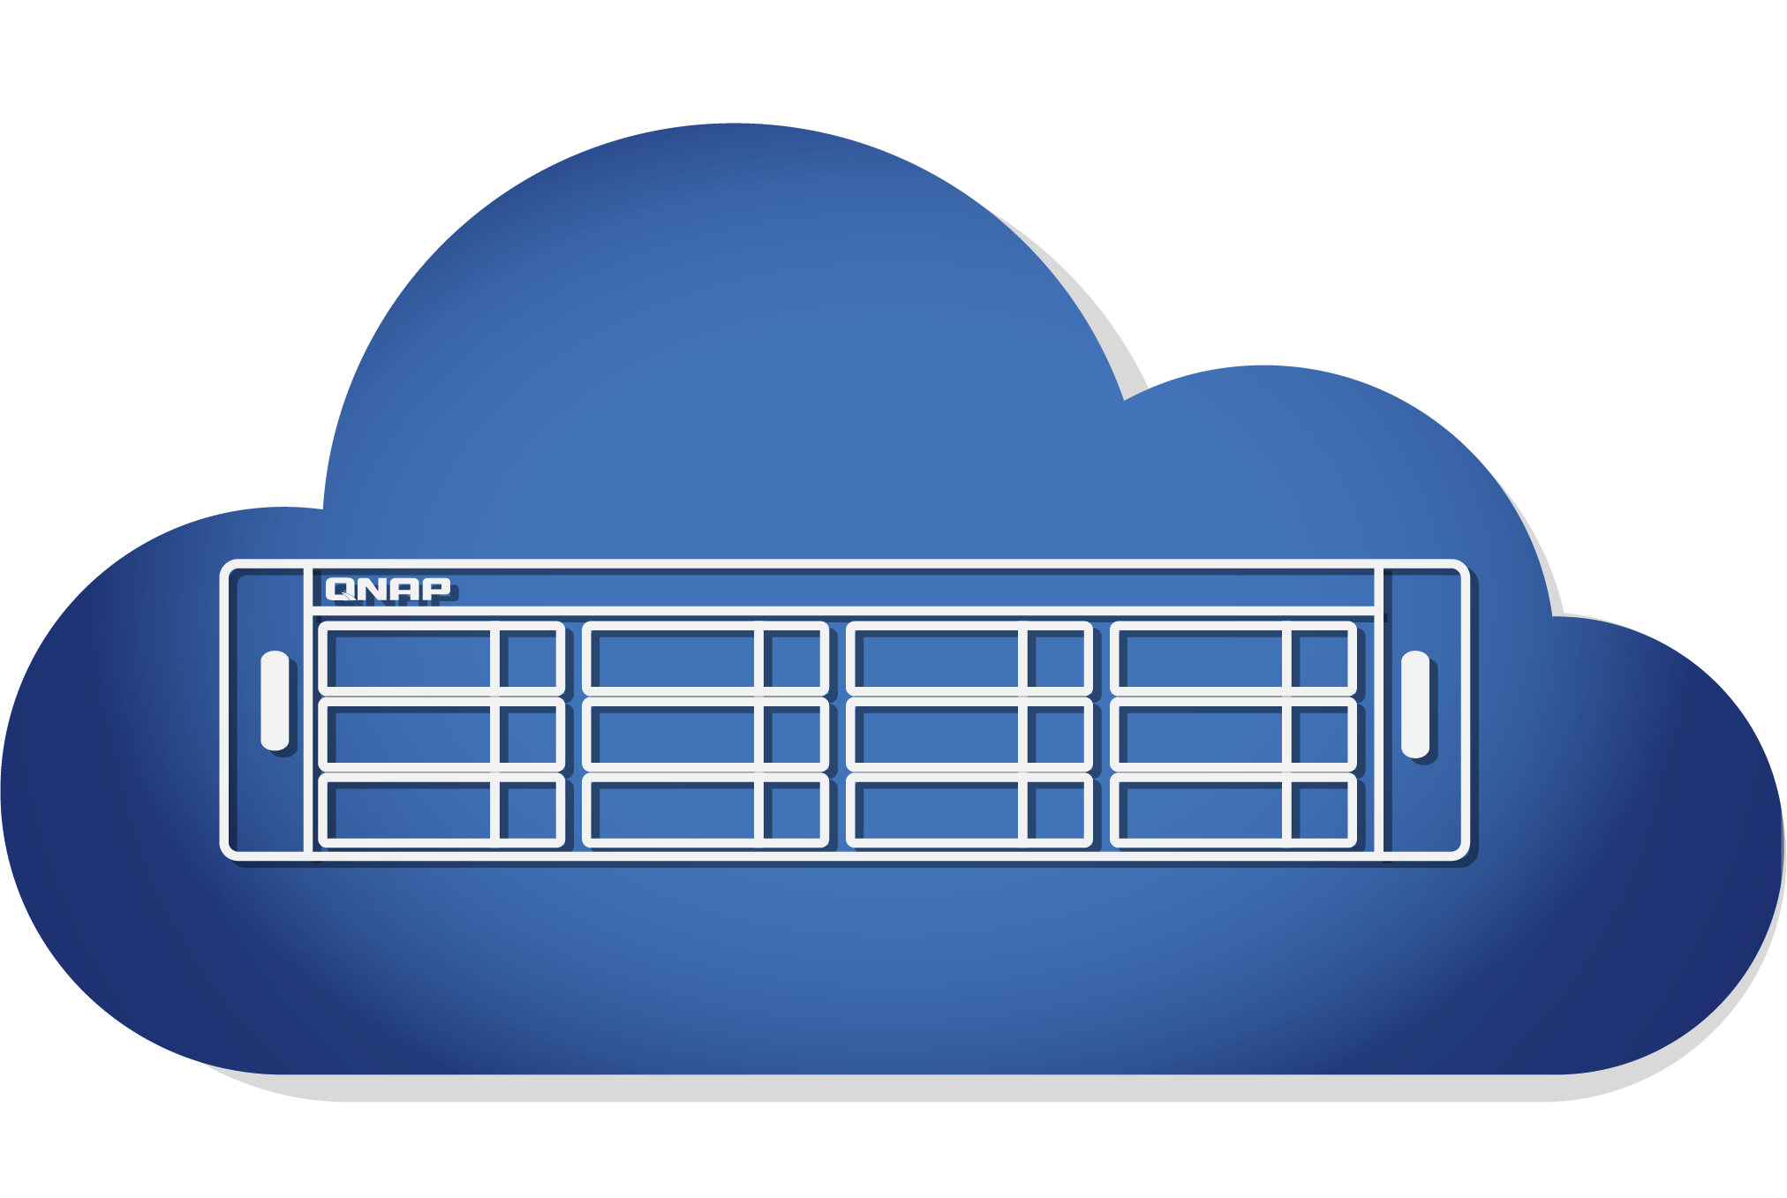
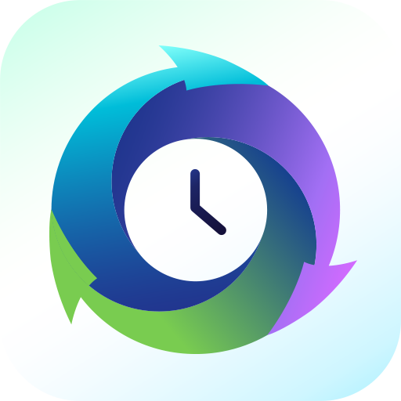
QuDedup 幫您的資料先精簡、再備份
HBS 3 支援 QNAP 專屬 QuDedup 技術，執行備份任務時刪除冗餘資料，讓備份進出更節省。
Without QuDedup
With QuDedup
Notes:
The HBS3 application of QTScloud has QuDedupe functionality which deduplicates the data before performing the backup. So, if the customer uses HBS to backup data from QTScloud to any other destionation, then the network throughput will be lot more. Not just that, it will also save the space for the end customer as there won't be any duplicate data.

Slide 20
便捷的檔案分享與權限管理
檔案分享
權限管理
連線
方式
SMB/ CIFS
NFS
AFP
iSCSI
基礎
Cloud NAS 內使用者
連接網域安全認證
Active Directory 認證
LDAP 認證
即時檔案分享
社群
安全性 – 密碼, 有效日期
Smartshare
檔案預覽
Online Office, Google Doc
多媒體檔案

Slide 21
雲端資料保護及安全性
快照及多版本備份
1. 可記錄任一時間點的系統狀態與資料。
2. QNAP 自主研發的 ext4 快照技術，檔案存取不僅快又穩，「磁碟區外的快照」機制
更能將對 NAS 效能的影響降到最低。
當惡意軟體攻擊或意外事件發生時，您便可以利用快照檔案，迅速將資料復原至特定時間點的狀態，確保系統運作不中斷。
QNAP VPN 服務
1. 使用 QVPN 為您的 Cloud NAS 與本地設備建立安全連線。
2. 支援通用的 VPN 協定及 QNAP 專屬 QBelt 協定
透過 QNAP 專屬 VPN 協定降低被偵測到的機會。

Slide 22
隨時掌握您 Cloud NAS 的狀態
通知中心
(Notification Center)
自訂通知規則，一切盡在掌握中
通知佇列及歷史記錄，確認通知傳送狀態
高彈性的篩選條件快速過濾重要通知
完整支援多國語系
支援電子郵件、手機文字簡訊、即時通訊軟體及推播通知
Notes:
Notification Center Provide you with a variety of delivery options, allowing you to choose the most appropriate notification method based on different messages and use cases!

Slide 23
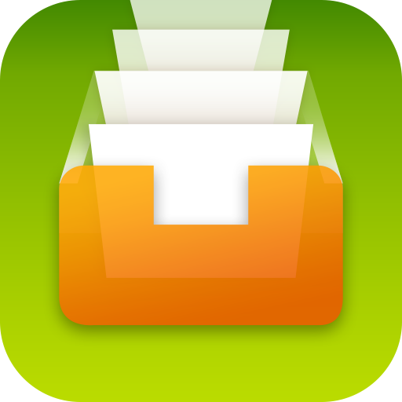
多元化應用： 檔案備份、工作生產力及多媒體管理
檔案備份
工作生產力
多媒體管理
HBS 3
Qsirch
QuMagie
打造 3-2-1 備份策略及
災難復原計畫
如同 Google™ 般的
全文檢索搜尋引擎
用 AI 聰明地整理照片
Boxafe
Qfiling
備份 Office 365 &
Google G Suite 資料
讓檔案整理工作變得自動化

Slide 24
支援 VM 平台
Notes:
Currently, we support three private cloud platforms: HyperV, vmware and KVM

Slide 25
雲 NAS QTScloud 訂價
`
每月
$ 7
每月
$ 10
每月
$ 15
每月
$ 20
每月
$ 30
每月
$ 50
每月
$ 80
每月
$ 100
1
Core
2
Cores
4
Cores
6
Cores
8
Cores
12
Cores
16
Cores
24+
Cores
每年
$ 70
每年
$ 100
每年
$ 150
每年
$ 200
每年
$ 300
每年
$ 500
每年
$ 800
每年
$ 1000
適用於:
適用於:
適用於:
適用於:
適用於:
適用於:
適用於:
適用於:
NAS 用戶數:
1-5
建議同時
連線數：
10
NAS 用戶數:
6-10
建議同時
連線數:
10-20
NAS 用戶數: 10-20
建議同時
連線數:
20-50
NAS 用戶數 :
20-50
建議同時
連線數:
50-100
NAS 用戶數:
50-100
建議同時
連線數:
100-200
NAS 用戶數:
100-200
建議同時
連線數:
200-500
NAS 用戶數:
200-500
建議同時
連線數:
500-1000
NAS 用戶數: 500+
建議同時
連線數:
1000+

Slide 26
是 你 最 好 的 選 擇
©2020著作權為威聯通科技股份有限公司所有。威聯通科技並保留所有權利。威聯通科技股份有限公司所使用或註冊之商標或標章。檔案中所提及之產品及公司名稱可能為其他公司所有之商標

